Slide 1
Introducción al curso
1TEL05 - Servicios y Aplicaciones para IoT
Prof. Stuardo Lucho

Slide 2
Temas que se verán en el curso

Slide 3
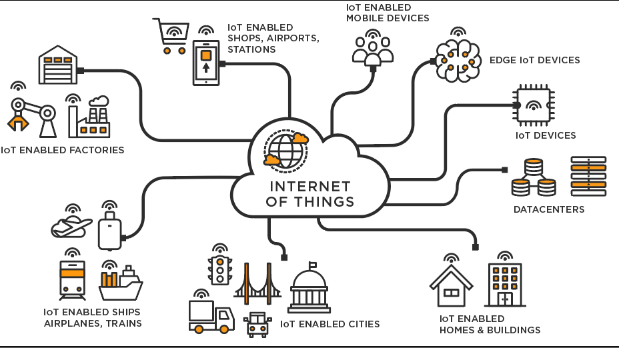
Internet Of Things (IoT)
Servicios
Aplicaciones

Slide 4
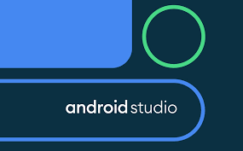
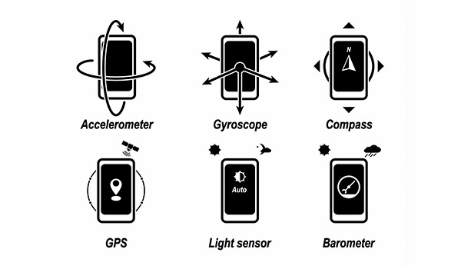
Desarrollo de aplicaciones móviles
Nativas
Java con Android Studio

Slide 5
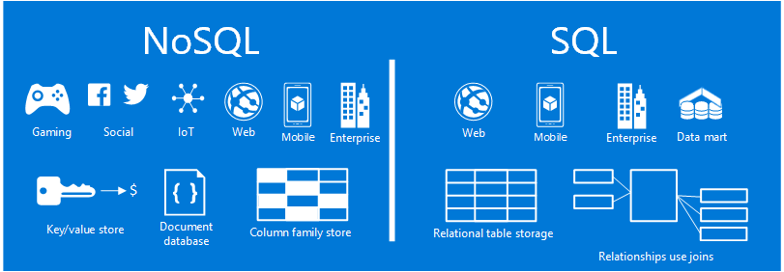
NoSQL

Slide 6
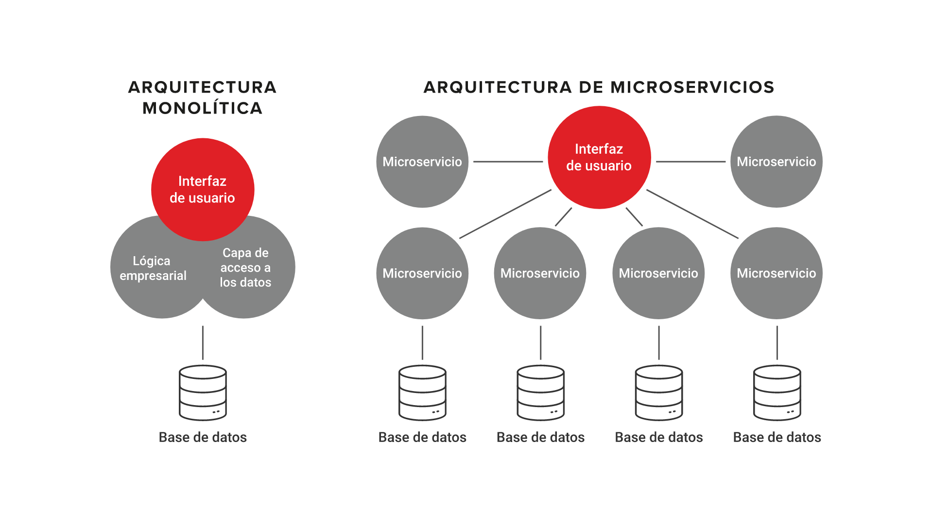
Microservicios

Slide 7
Muchas gracias

